Slide 1

Simón Díaz Monrroy
Thomas Leal Puerta
Eliana Pardo Montenegro
Iván Pardo Montenegro
Grupo 2
Inteligencia Artificial
Juegos Multijugador
Taller 4
Ing. Laura Juliana Mora Páez Msc
Departamento de Ingeniería de Sistemas
Notes:
gestión academica, administativa, logros y actividades a destacar.

Slide 2

Taller 4 - Juegos
Problema del Triqui - entrega para la próxima clase
En un tablero de tamaño 3x3, dos jugadores se alternan para poner símbolos ‘X’ y ‘O’. Gana el que logre poner tres en línea.
Escriba un programa (en lenguaje C, C++, Java o Phyton) que implemente el algoritmo MIN-MAX para el juego de Triqui.
- Analizar y definir cómo representar un estado.
- Definir una función heurística para valorar un estado.
- Definir una función que genera los sucesores de un estado.
- Efectuar una jugada y dar turno al oponente.
BONUS
- Poda Alfa-Beta.

Slide 3
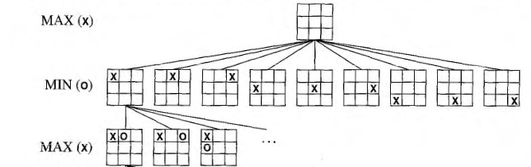
Taller 4-1 – Triqui – Representación del Estado
Función Heurística - Ejercicio
Estado Global del Juego
EstJuego = [ ]
Componentes
Tablero → Matriz 3x3
[Alpha, Beta] → [n1, n2]
Heurística → h(n)
Jugador → Min, Max.
Descendientes -> <EstJuego1,EstJuego2,...,EstJuegon>
Donde n es la cantidad de casillas vacías

Slide 4
Función Heurística - Ejercicio
Taller 4-1 – Triqui Heurística
Función Heurística – Ho para el jugador O
Indicadores
xhi →#equis que forman una línea horizontal
xvi → #equis que forman una línea vertical
xdp → #equis que forman una línea en la diagonal principal
xds -> #equis que forman una línea en la diagonal secundaria
ohi → hay una o más O en la línea horizontal
ovi → hay una o más O en la línea vertical
odp → hay una o más O en la diagonal principal
ods → hay una o más O en la diagonal secundaria
Valores posibles de cada indicador = [0, 3]
Valores para el indice i = [0,2]
Ponderación Indicadores
Ho = wxhi * ~ohi + wxvi * ~ovi + wxdp * ~odp + wxds * ~ods
~: Negación
W = [1,10,100,1000]
w0 = 1
w1 = 10
w2 = 100
W3 = 1000
Función Heurística → Juego “Triqui”
xh0- 1, xh1– 0, xh2- 1
xv0- 1, xv1- 0, xv2- 1
xdp- 2, xds- 0
oh0- 0, oh1- 1, oh2- 1
ov0- 2, ov1- 0, ov2- 0
odp- 0, ods- 1
H= 10 + 1 + 10 + 100 = 122
X
O
O
X
v0
v1
v2
xh0- 1, xh1– 0, xh2- 1
xv0- 1, xv1- 0, xv2- 1
xdp- 2, xds- 0
oh0- 1, oh1- 0, oh2- 1
ov0- 1, ov1- 0, ov2- 1
odp- 0, ods- 2
H= 1 + 1 + 100 = 102
X
O
h0
X
h1
O
X
O
X
h2
X
xh0- 1, xh1 – 0, xh2- 1
xv0- 1, xv1- 0, xv2- 1
xdp- 2, xds- 0
oh0- 0, oh1- 1, oh2- 1
ov0- 1, ov1- 1, ov2- 0
odp- 1, ods- 2
H= 10 + 10 = 20
O
O
X
Cuál jugada es mejor para el jugador O ??

Slide 5
Ejemplo Árbol de Juego MIN-MAX
Taller 4-1 – Simulación Triqui
A
a1
a2
a3
MAX: Jugador 1
3
2
2
B
C
D
MIN: Jugador 2
d1
d3
b1
b3
c1
c3
d2
b2
c2
3
12
8
2
4
6
14
5
2

Slide 6
Simón Díaz Monrroy
Thomas Leal Puerta
Eliana Pardo Montenegro
Iván Pardo Montenegro
Grupo 2
Inteligencia Artificial
Juegos Multijugador
Taller 4-1 - Triqui
Ing. Enrique González PhD
Departamento de Ingeniería de Sistemas
Notes:
gestión academica, administativa, logros y actividades a destacar.

